Slide 1

Clase 21
Java con persistencia en Base de Datos
Cómo crear una aplicación Java para gestión de base de datos ( 1era parte )

Slide 2
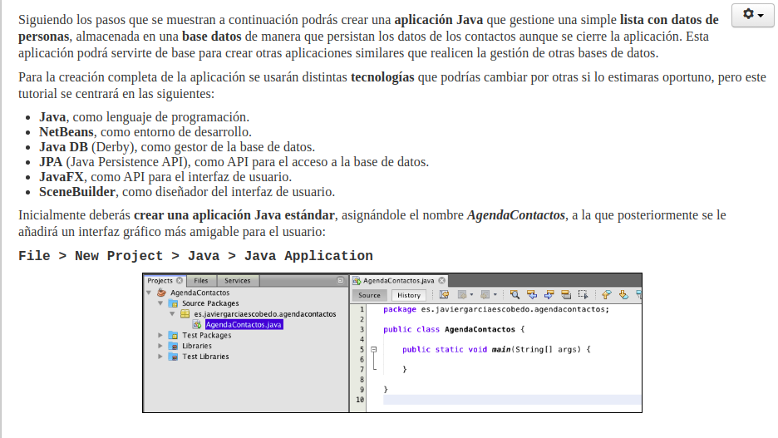
Notes:
2

Slide 3

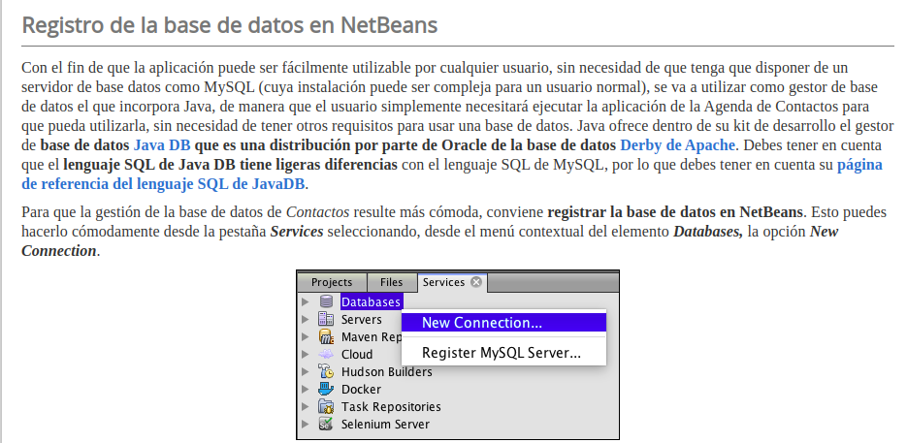
Notes:
3

Slide 4
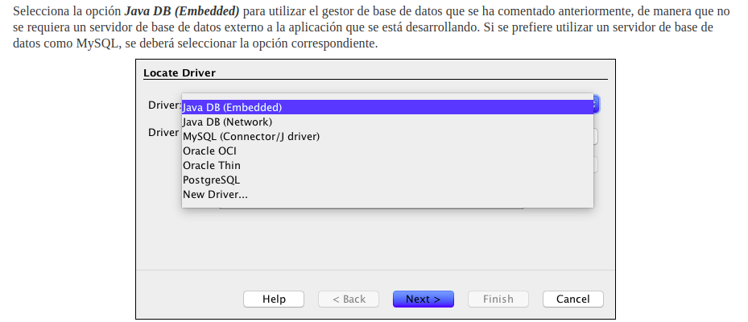
Notes:
4

Slide 5
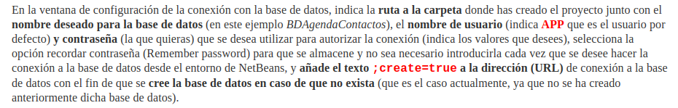
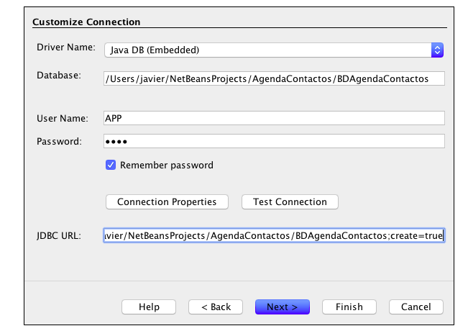
Notes:
5

Slide 6
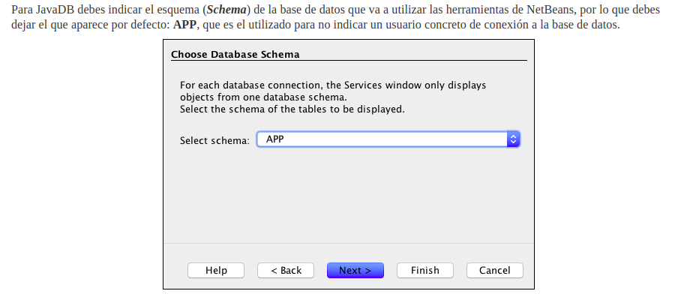
Notes:
6

Slide 7
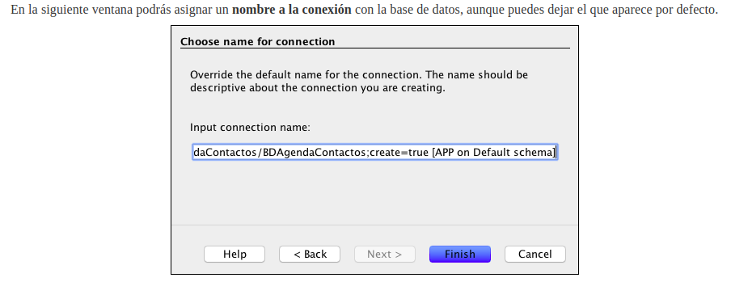
Notes:
7

Slide 8
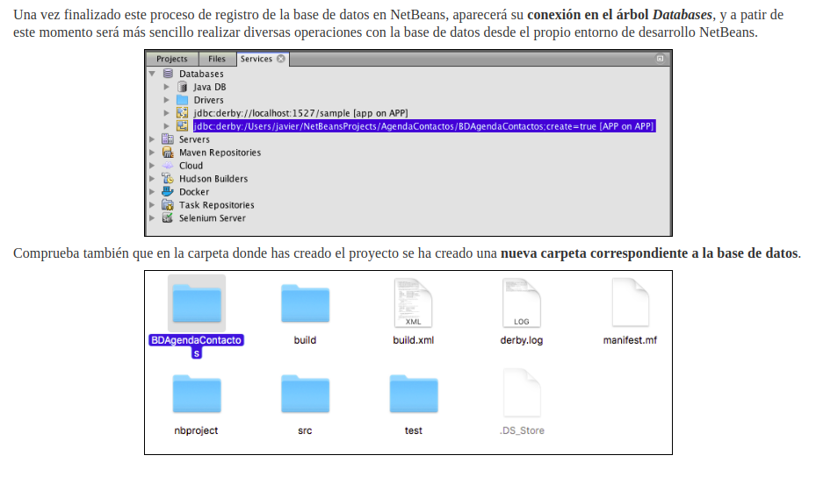
Notes:
8

Slide 9

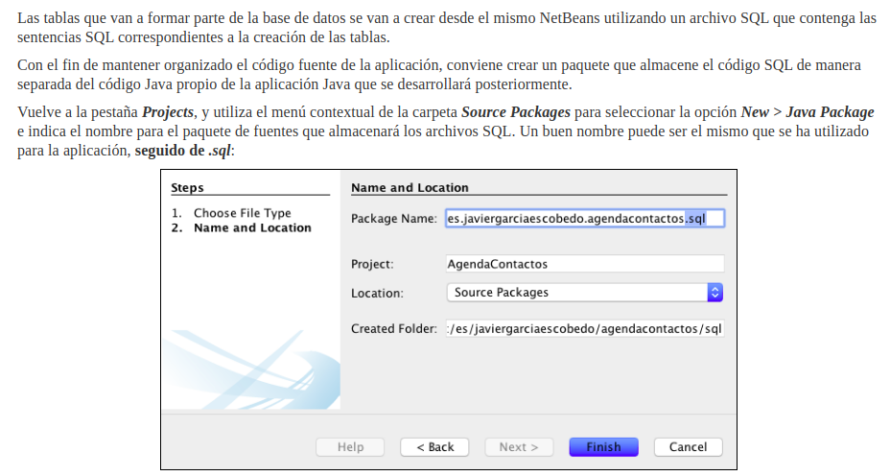
Notes:
9

Slide 10
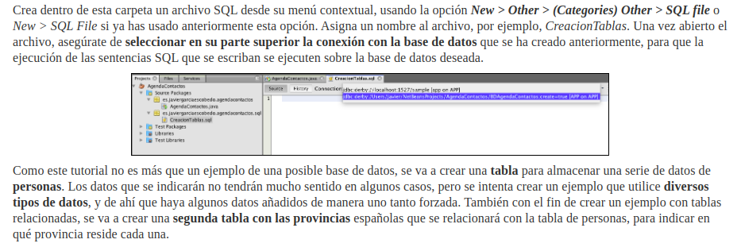
Notes:
10

Slide 11
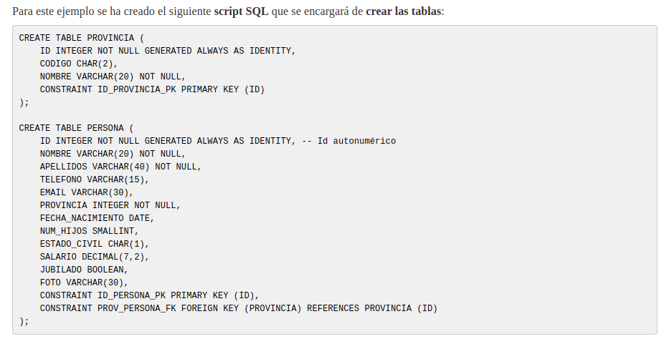
Notes:
11

Slide 12
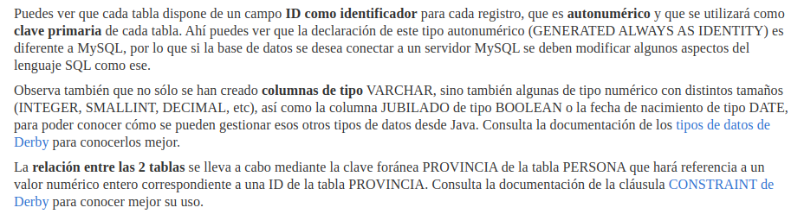
Notes:
12

Slide 13
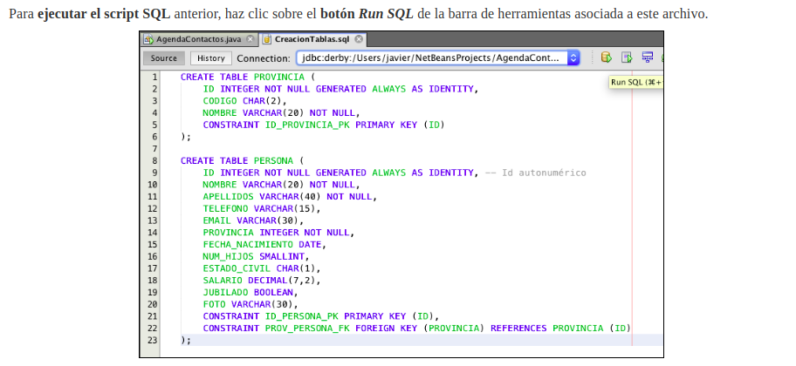
Notes:
13

Slide 14
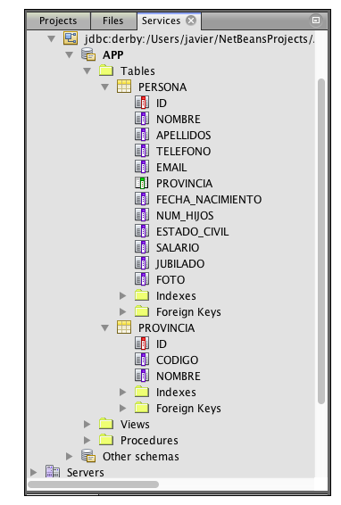
Notes:
14

